Slide 1

Grundvallaratriði fjármála
14. kafli: Aðhvarfsgreining í fjármálum

Slide 2
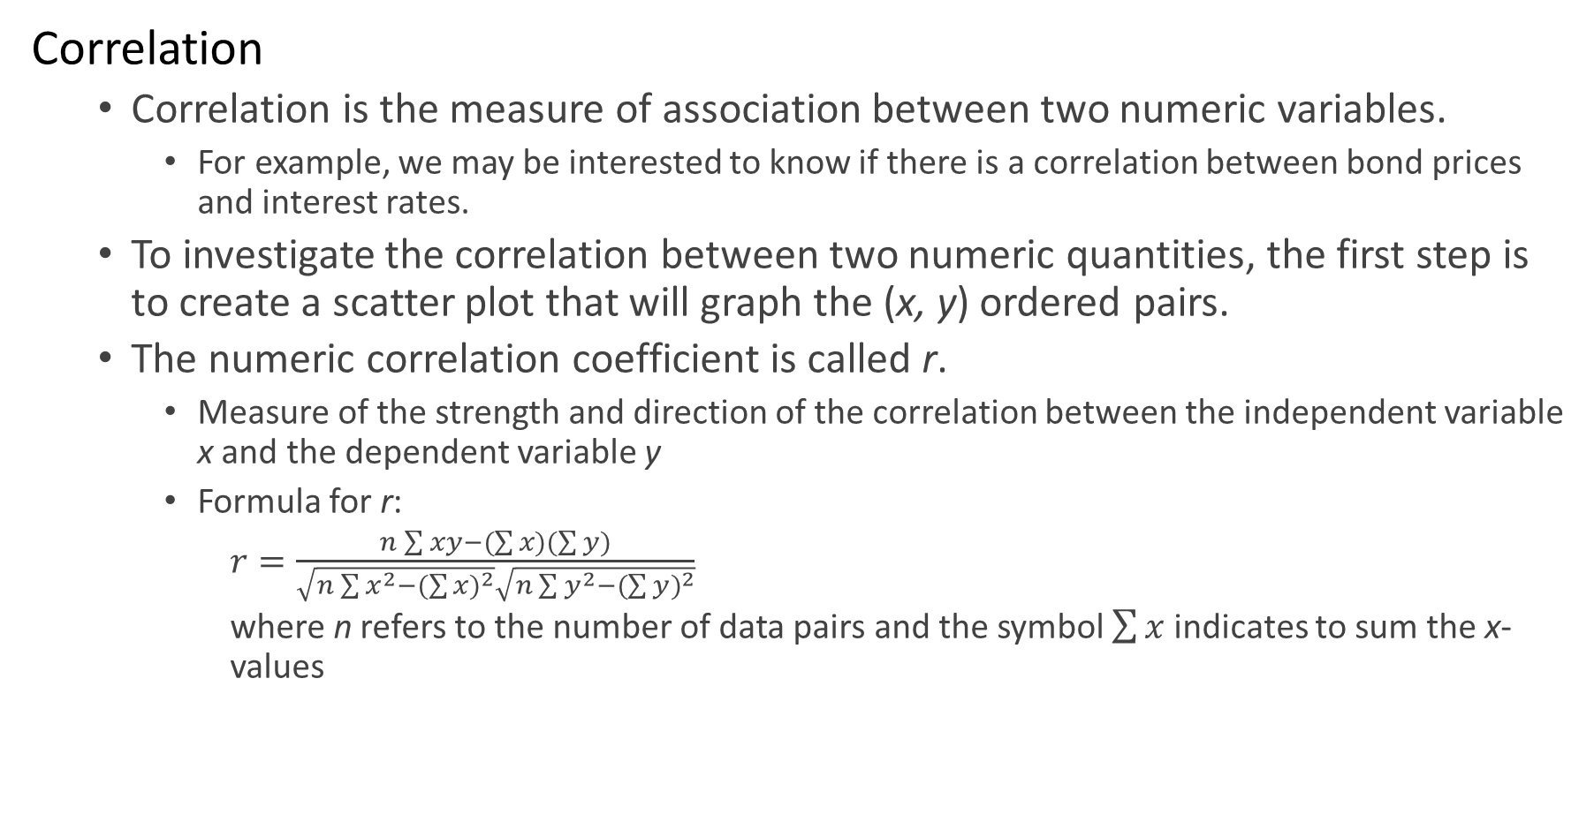
14.1 Hæfniviðmið 1: Reikna fylgnistuðul.
Fylgni
  Fylgni er mælikvarði á samband tveggja talnabreyta.
    Til dæmis gætum við viljað kanna hvort fylgni sé milli verðs skuldabréfa og vaxta.
  Til að kanna fylgni tveggja talnastærða er fyrst útbúið dreifirit sem sýnir röðuðu pörin (x, y).
  Talnagildi fylgnistuðulsins er táknað með r.
    Mælikvarði á styrk og stefnu fylgninnar milli óháðu breytunnar x og háðu breytunnar y
    Formúla fyrir r:
      $r=\frac{n\sum{xy−(\sum{x)(\sum{y)}}}}{\sqrt{n\sum{x^{2}−{(\sum{x})}^{2}}}\sqrt{n\sum{y^{2}−{(\sum{y})}^{2}}}}$
      þar sem n táknar fjölda gagnapara og táknið $\sum{x}$ merkir að leggja saman x-gildin
Venjulega er tæknilausn á borð við Excel notuð við þennan útreikning.

Slide 3
14.1 Hæfniviðmið 2: Túlka fylgnistuðul.
Reiknið fylgnistuðulinn r.
  Excel-skipunin =CORREL reiknar fylgnistuðulinn sjálfvirkt.
  Excel-skipunin til að reikna fylgnistuðulinn er sett fram á eftirfarandi hátt:
  =CORREL(A1:A10, B1:B10)
    þar sem reitirnir A1:A10 innihalda x-gildin og reitirnir B1:B10 innihalda y-gildin
  Þegar gildi r hefur verið reiknað gefur mælingin tvenns konar upplýsingar um fylgnina:
  a) Styrk fylgninnar út frá tölugildi r
  b) Stefnu fylgninnar út frá formerki r

Slide 4
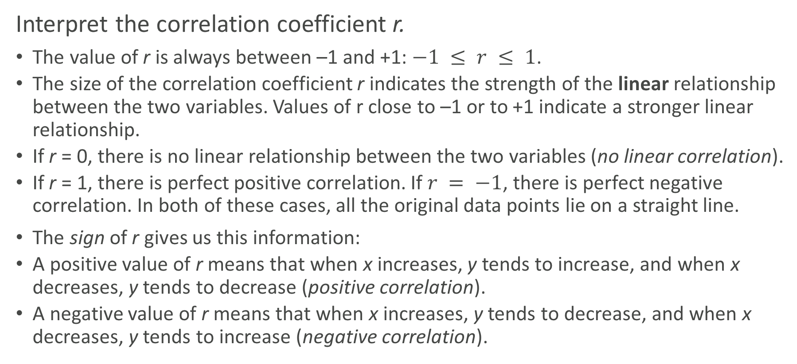
14.1 Hæfniviðmið 2: Túlka fylgnistuðulinn r.
Túlkun fylgnistuðulsins r.
Gildi r er alltaf á bilinu –1 til +1: $−1 ≤ r ≤ 1$.
Stærð fylgnistuðulsins r gefur til kynna styrk línulega sambandsins milli breytanna tveggja. Gildi r nálægt –1 eða +1 gefa til kynna sterkara línulegt samband.
Ef r = 0 er ekkert línulegt samband milli breytanna tveggja (engin línuleg fylgni).
Ef r = 1 er fullkomin jákvæð fylgni. Ef $r = −1$, er fullkomin neikvæð fylgni. Í báðum tilvikum liggja allir upprunalegu gagnapunktarnir á beinni línu.
Það formerki r veitir eftirfarandi upplýsingar:
Jákvætt gildi r merkir að þegar x hækkar, y hefur tilhneigingu til að hækka, og þegar x lækkar, y hefur tilhneigingu til að lækka (jákvæð fylgni).
Neikvætt gildi á r merkir að þegar x hækkar, y hefur tilhneigingu til að lækka, og þegar x lækkar, y hefur tilhneigingu til að hækka (neikvæð fylgni).

Slide 5
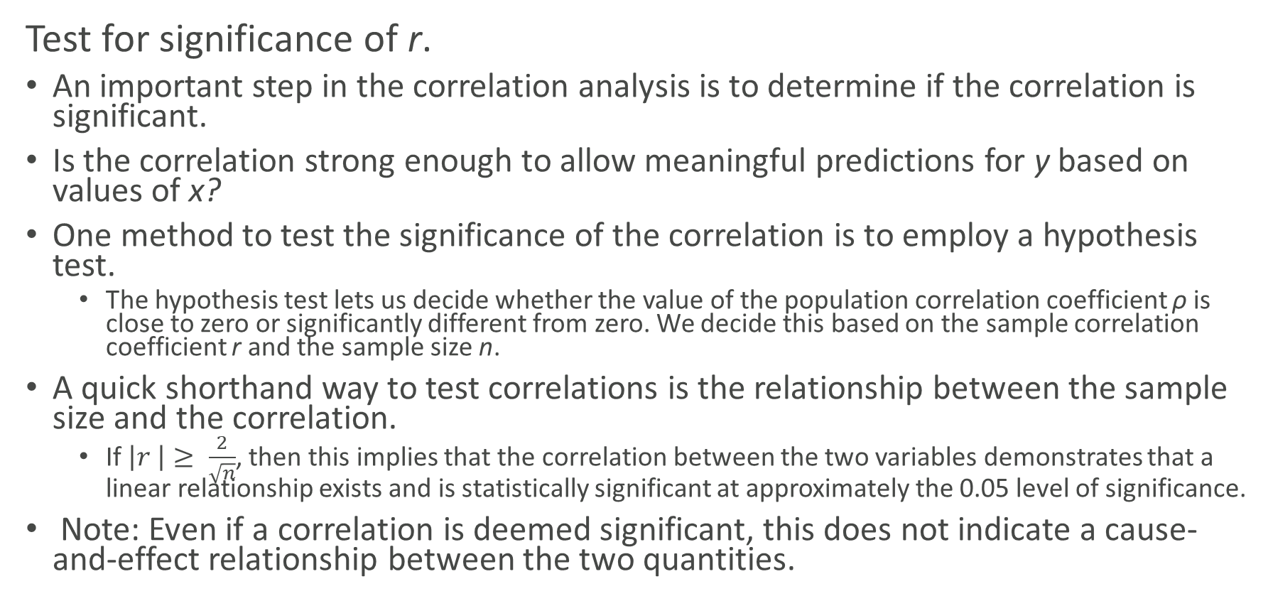
14.1 Hæfniviðmið 3: Prófa marktekt fylgnistuðuls.
Prófun á marktekt r.
Mikilvægt skref í fylgnigreiningu er að ákvarða hvort fylgnin sé marktæk.
Er fylgnin nægilega sterk til að unnt sé að gera marktækar spár um y út frá gildum x?
Ein leið til að prófa marktekt fylgninnar er að beita tilgátuprófi.
  Með tilgátuprófinu getum við metið hvort gildi fylgnistuðuls þýðisins ρ sé nálægt núlli eða marktækt frábrugðið núlli. Matið byggist á fylgnistuðli úrtaksins r og úrtaksstærðinni n.
Fljótleg nálgun við prófun fylgni byggist á sambandi úrtaksstærðar og fylgnistuðuls.
  Ef $\left|r \right|≥ \frac{2}{\sqrt{n}}$, bendir það til þess að línulegt samband sé milli breytanna tveggja og að fylgnin sé tölfræðilega marktæk við um það bil 0,05 marktektarmörk.
Athugið: Þótt fylgni teljist marktæk felur það ekki í sér orsakasamband milli stærðanna tveggja.

Slide 6
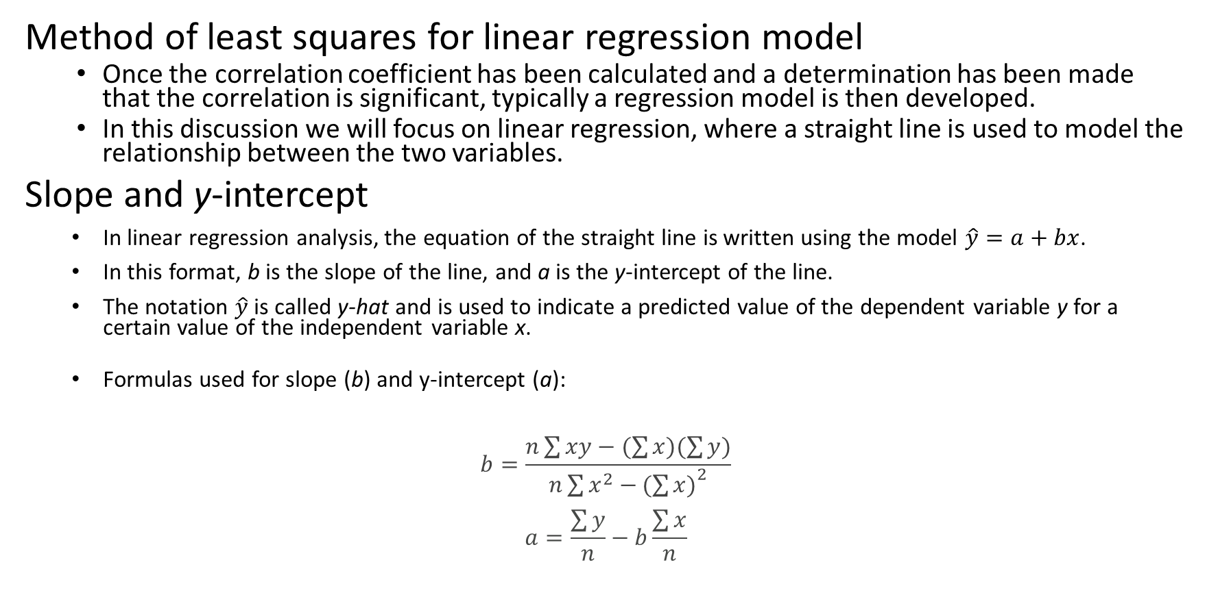
14.2 Hæfniviðmið 1: Greina aðhvarf með aðferð minnstu kvaðrata og leifum.
Aðferð minnstu kvaðrata fyrir línulegt aðhvarfslíkan
  Þegar fylgnistuðullinn hefur verið reiknaður og fylgnin reynst marktæk er yfirleitt sett fram aðhvarfslíkan.
  Hér verður sjónum beint að línulegu aðhvarfi, þar sem bein lína er notuð til að lýsa sambandi breytanna tveggja.
Hallatala og y-skurðpunktur
Í línulegri aðhvarfsgreiningu er jafna beinu línunnar sett fram með líkaninu $\hat{y}=a+bx$.
Á þessu formi er b hallatala línunnar og a er y-skurðpunktur línunnar.
Rithátturinn $\hat{y}$ kallast y-hattur og táknar spágildi háðu breytunnar y fyrir tiltekið gildi óháðu breytunnar x.
Formúlur fyrir hallatölu (b) og y-skurðpunkt (a):
$$b=\frac{n\sum{xy−(\sum{x)(\sum{y)}}}}{n\sum{x^{2}−}{(\sum{x)}}^{2}}$$
$$a=\frac{\sum{y}}{n}−b\frac{\sum{x}}{n}$$
Yfirleitt er hugbúnaður á borð við Excel notaður við þessa útreikninga.

Slide 7
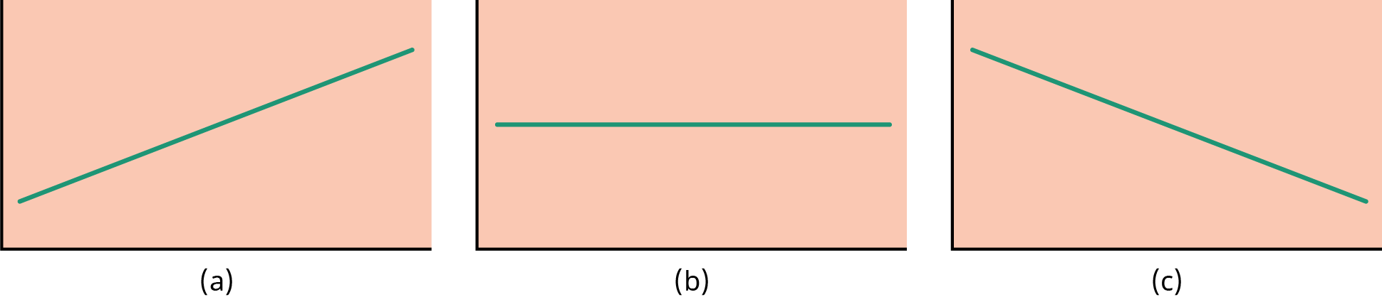
14.2 Hæfniviðmið 1: Aðferð minnstu kvaðrata fyrir línulegt aðhvarfslíkan
Aðferð minnstu kvaðrata fyrir línulegt aðhvarfslíkan
Ef lína hallar upp á við frá vinstri til hægri er hallatalan jákvæð, en ef hún hallar niður á við frá vinstri til hægri er hallatalan neikvæð. Sjá myndina hér að neðan:
A leif er mismunurinn á mældu y-gildi og spáðu y-gildi sem fæst úr línulegu aðhvarfsjöfnunni.
Mynd 14.3 Þrjú möguleg gröf fallsins ŷ = a + bx (a) Ef hallatalan (b) > 0 hallar línan upp til hægri. (b) Ef hallatalan (b) = 0 er línan lárétt. (c) Ef hallatalan (b) < 0 hallar línan niður til hægri.

Slide 8
14.2 Námsmarkmið 2: Prófa forsendur línulegrar aðhvarfsgreiningar.
Forsendur línulegrar aðhvarfsgreiningar
  Marktektarpróf á fylgnistuðlinum krefst þess að gögnin uppfylli tilteknar forsendur.
  Marktektarprófið byggist á eftirfarandi forsendum:
    Í þýðinu er línulegt samband sem lýsir meðalgildi y fyrir mismunandi gildi á x. Með öðrum orðum liggur væntigildi y fyrir hvert tiltekið gildi á beinni línu í þýðinu.
    Gildi y fyrir hvert tiltekið x-gildi eru normaldreifð umhverfis línuna.
    Staðalfrávik y-gilda þýðisins umhverfis línuna eru þau sömu fyrir hvert gildi á x.
    Leifaskekkjurnar eru innbyrðis óháðar (mynda ekkert mynstur).
    Gögnin koma úr vel hönnuðu slembiúrtaki eða slembiraðaðri tilraun.

Slide 9
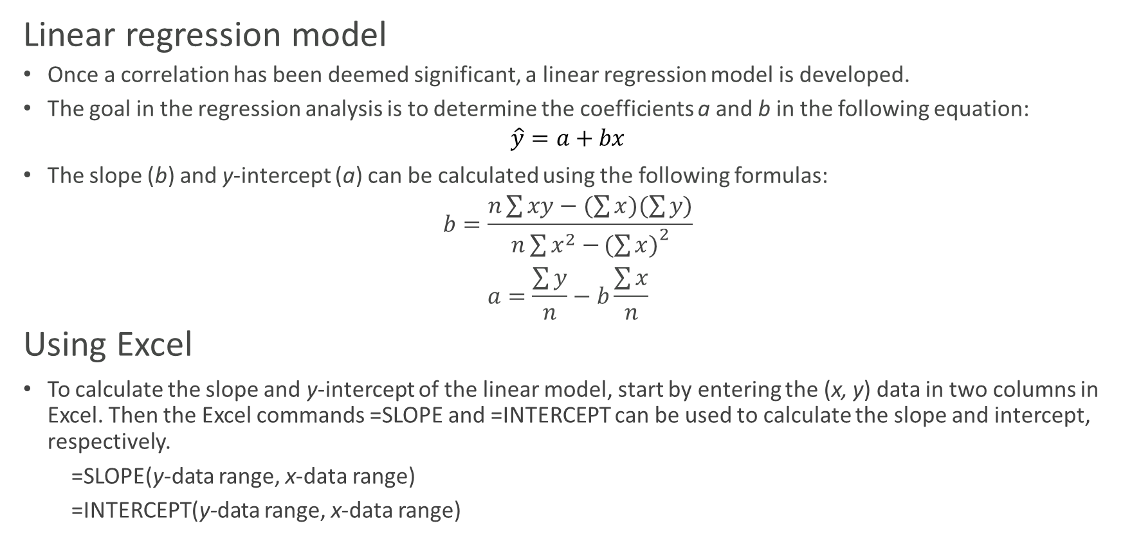
14.3 Námsmarkmið 1: Reikna hallatölu og skurðpunkt við y-ás fyrir línulegt aðhvarfslíkan með aðstoð tækni.
Línulegt aðhvarfslíkan
Þegar fylgni hefur reynst marktæk er línulegt aðhvarfslíkan sett fram.
Markmið aðhvarfsgreiningarinnar er að ákvarða stuðlana a og b í eftirfarandi jöfnu:
$$\hat{y}=a+bx$$
Hallatalan (b) og skurðpunkturinn við y-ás (a) má reikna með eftirfarandi formúlum:
$$b=\frac{n\sum{xy−(\sum{x)(\sum{y)}}}}{n\sum{x^{2}−}{(\sum{x)}}^{2}}$$
$$a=\frac{\sum{y}}{n}−b\frac{\sum{x}}{n}$$
Notkun Excel
Til að reikna hallatölu og skurðpunkt við y-ás línulega líkansins skal fyrst færa (x, y)-gögnin í tvo dálka í Excel. Síðan má nota Excel-skipanirnar =SLOPE og =INTERCEPT til að reikna hallatöluna og skurðpunktinn.
  =SLOPE(y-gagnasvið, x-gagnasvið)
  =INTERCEPT(y-gagnasvið, x-gagnasvið)

Slide 10
14.3 Námsmarkmið 2: Túlka og beita hallatölu og skurðpunktum við y-ás.
Túlkun hallatölu
  Hallatala línunnar, b, lýsir því hvernig breytingar á breytunum tengjast. Mikilvægt er að túlka hallatöluna í samhengi við aðstæðurnar sem gögnin lýsa.
  Hallatala bestu aðfalls­línunnar sýnir hvernig háða breytan (y) breytist að meðaltali þegar óháða breytan (x) hækkar um eina einingu.
Túlkun skurðpunkts við y-ás
  Skurðpunktur bestu aðfallslínunnar gefur vænt meðalgildi y þegar x-breytan er núll.
  Í mörgum tilvikum er þó ekki merkingarbært að láta x-breytuna vera núll. Þá hefur skurðpunkturinn enga merkingu í samhengi verkefnisins. Í öðrum dæmum er x-gildið núll utan gildisbils x-gagnanna sem var safnað. Þá ætti ekki að túlka skurðpunktinn við y-ás.

Slide 11
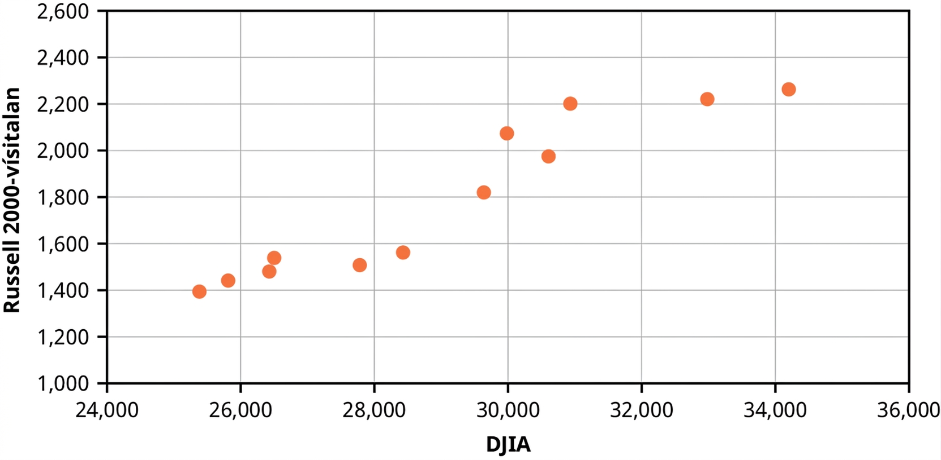
14.4 Námsmarkmið 1: Reikna aðhvarfslíkan með einni óháðri breytu fyrir fjárhagsspár.
Aðhvarfsgreining í fjármálum er mikið notuð við úrlausn fjármálaverkefna.
  Dæmi: Er fylgni milli ýmissa hlutabréfavísitalna, svo sem S&P 500, Dow Jones Industrial Average (DJIA) og Russell 2000?
  Ýmsum (x, y) gögnum er safnað og
  niðurstaðan er eftirfarandi dreifirit.
  (Athugið: Gert er ráð fyrir að
  fylgnistuðullinn rbendi til marktækrar
  fylgni.)
Mynd 14.7 Dreifirit mánaðarlegs lokagengis DJIA og Russell 2000 á 12 mánaða tímabili (gagnaheimild: Yahoo! Finance)

Slide 12
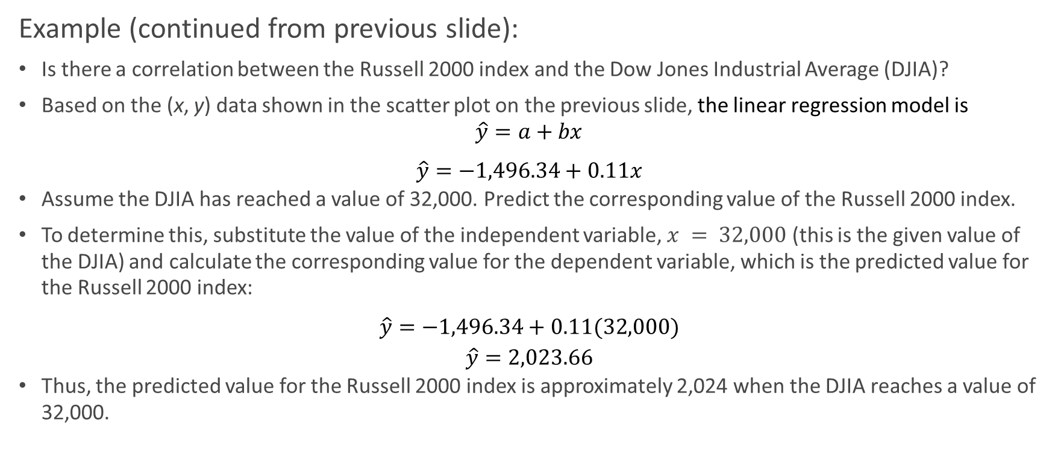
14.4 Hæfniviðmið 1: Reikna aðhvarfslíkan með einni óháðri breytu fyrir fjárhagsspár. (frh.)
Dæmi (framhald af fyrri glæru):
Er fylgni milli Russell 2000-vísitölunnar og Dow Jones Industrial Average (DJIA)?
Út frá (x, y) gögnunum í dreifiritinu á fyrri glæru er línulega aðhvarfslíkanið
$\hat{y}=a+bx$
$$\hat{y}=−1,496.34+0.11x$$
Gerum ráð fyrir að DJIA hafi náð gildinu 32,000. Spáið fyrir um samsvarandi gildi Russell 2000-vísitölunnar.
Til að finna gildið er gildi óháðu breytunnar, $x = 32,000$ (gefið gildi DJIA), sett inn og samsvarandi gildi háðu breytunnar reiknað; það er spágildi Russell 2000-vísitölunnar:
$$\hat{y}=−1,496.34+0.11(32,000)$$
$$\hat{y}=2,023.66$$
Spágildi Russell 2000-vísitölunnar er því um 2,024 þegar DJIA nær gildinu 32,000.

Slide 13
14.4 Hæfniviðmið 2: Finna hallatölu og skurðpunkt úr aðhvarfsgreiningu í fjármálum.
Hallatala og skurðpunktur
  Mikilvæg notkun aðhvarfsgreiningar er að ákvarða kerfisbundna áhættu tiltekins hlutabréfs, sem nefnist beta.
  Beta hlutabréfs mælir flökt þess miðað við viðmiðunarvísitölu á borð við S&P 500.
  Ef hlutabréfið sveiflast meira en viðmiðið er beta þess hærra en 1.0.
  Ef hlutabréfið sveiflast minna en viðmiðið er beta þess lægra en 1.0.
Beta má ákvarða sem hallatölu aðhvarfslínunnar þegar ávöxtun hlutabréfsins er borin saman við ávöxtun viðmiðunarvísitölu, svo sem S&P 500.

Slide 14
14.5 Hæfniviðmið 1: Reikna spágildi háðu breytunnar með aðhvarfslíkaninu.
Spár með aðhvarfslíkaninu
Mikilvægur tilgangur línulega aðhvarfslíkansins er að nota það til spágerðar, að því gefnu að fylgnin sé marktæk.
Til að gera spá með línulega aðhvarfslíkaninu er gildi óháðu breytunnar (x) sett inn í aðhvarfsjöfnuna og jafnan leyst fyrir háðu breytuna (y).
Excel getur reiknað spágildið beint með skipuninni =FORECAST. Til að nota skipunina skal fyrst færa inn gildi óháðu breytunnar x, síðan hólfabilið fyrir y-gögnin og hólfabilið fyrir x-gögnin, sem hér segir:
=FORECAST(X_VALUE, Range of Y-DATA, Range of X-DATA)
Gæta þarf varúðar þegar spáð er fyrir um gildi y: almennt er ráðlagt að spá aðeins fyrir um gildi y með gildum x sem eru innan upphaflegs gildisbils gagnanna.

Slide 15
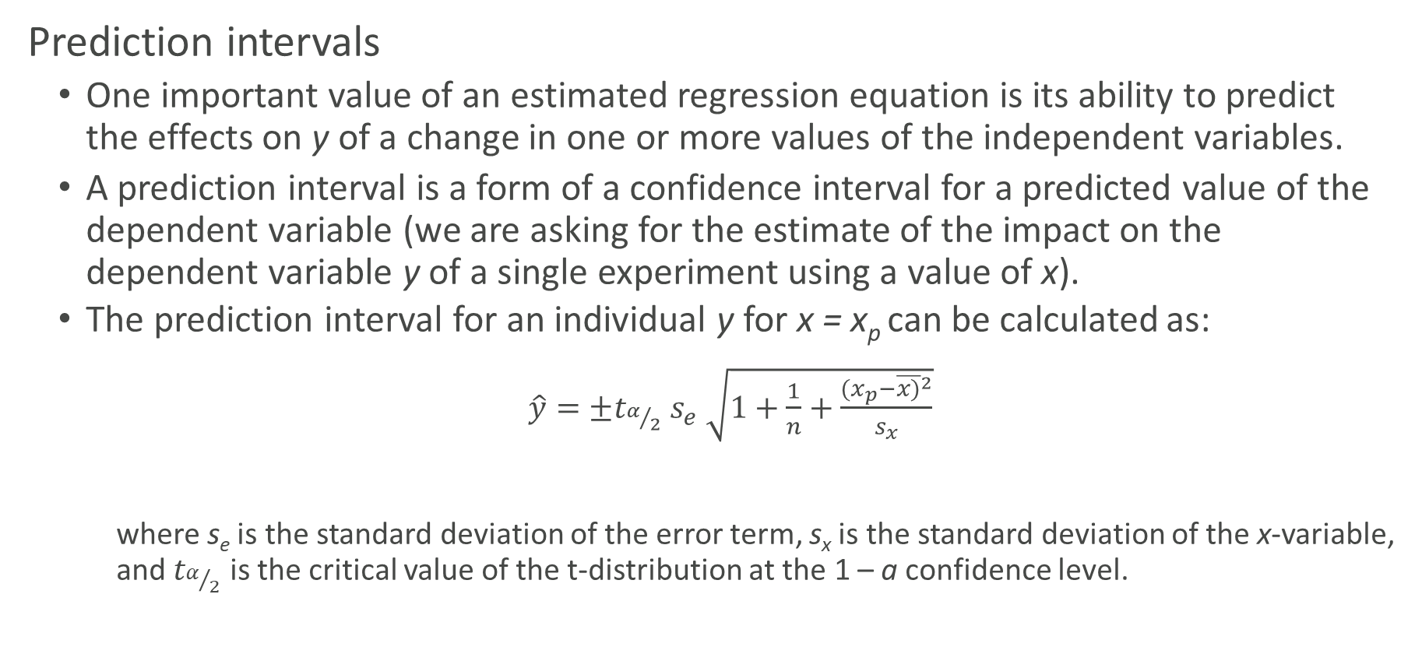
14.5 Hæfniviðmið 2: Reikna spábil út frá spágildi háðu breytunnar.
Spábil
  Mikilvægur kostur metinnar aðhvarfsjöfnu er að með henni má spá fyrir um áhrif á y þegar einu eða fleiri gildum óháðu breytanna er breytt.
  Spábil er tegund öryggisbils fyrir spágildi háðu breytunnar (þá er verið að meta áhrifin á háðu breytuna y í einni tilraun þar sem notað er gildi x).
  Spábil fyrir einstakt y við x = x_{p} má reikna svona:
$\hat{y}=±t_{α/2} s_{e} \sqrt{1+\frac{1}{n}+\frac{{(x_{p}−\overline{x)}}^{2}}{s_{x}}}$
    þar sem s_{e} er staðalfrávik villuliðarins, s_{x} er staðalfrávik x-breytunnar og $t_{α/2}$ er markgildi t-dreifingarinnar við öryggisstigið 1 – a öryggisstig.
Yfirleitt er tæknibúnaður á borð við Excel notaður við þennan útreikning.
Þetta viðbótarefni OpenStax er © Rice University og gefið út samkvæmt alþjóðlega CC BY-NC-SA 4.0 leyfinu. Heimilt er að afrita það eða breyta því, en aðeins í ófjárhagslegum tilgangi. Tilgreina verður OpenStax og Rice University sem höfunda og geta allra breytinga. Sérhverja aðlögun verður að deila með sams konar leyfi.

